Slide 1
УТВЕРЖДАЮ
Глава управы
Тверского района
_____________С.Е. Золотарев
АЛЬБОМ
благоустроительных решений на дворовой территории по адресу:
1-й Самотечный пер. д.20\1 к.2
Сформирован
Директор ГБУ «Жилищник
района Тверской»
_________________Э.С. Ханахян

Slide 2
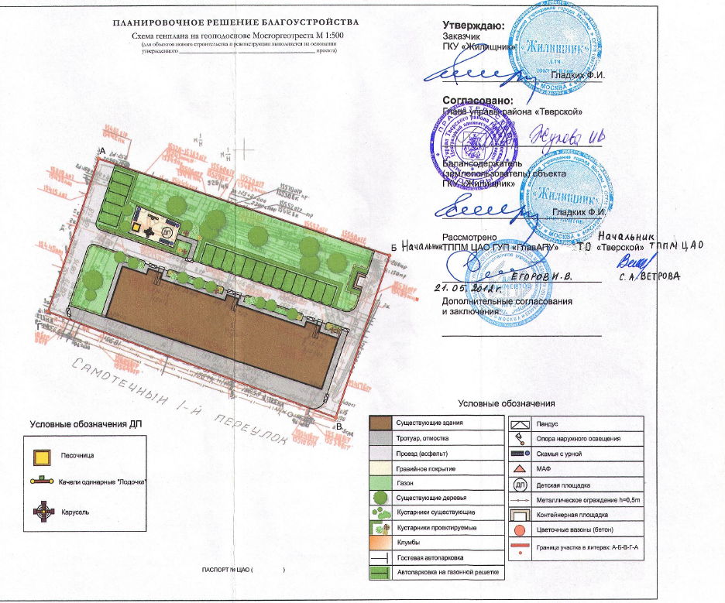
Планировочное решение двора

Slide 3
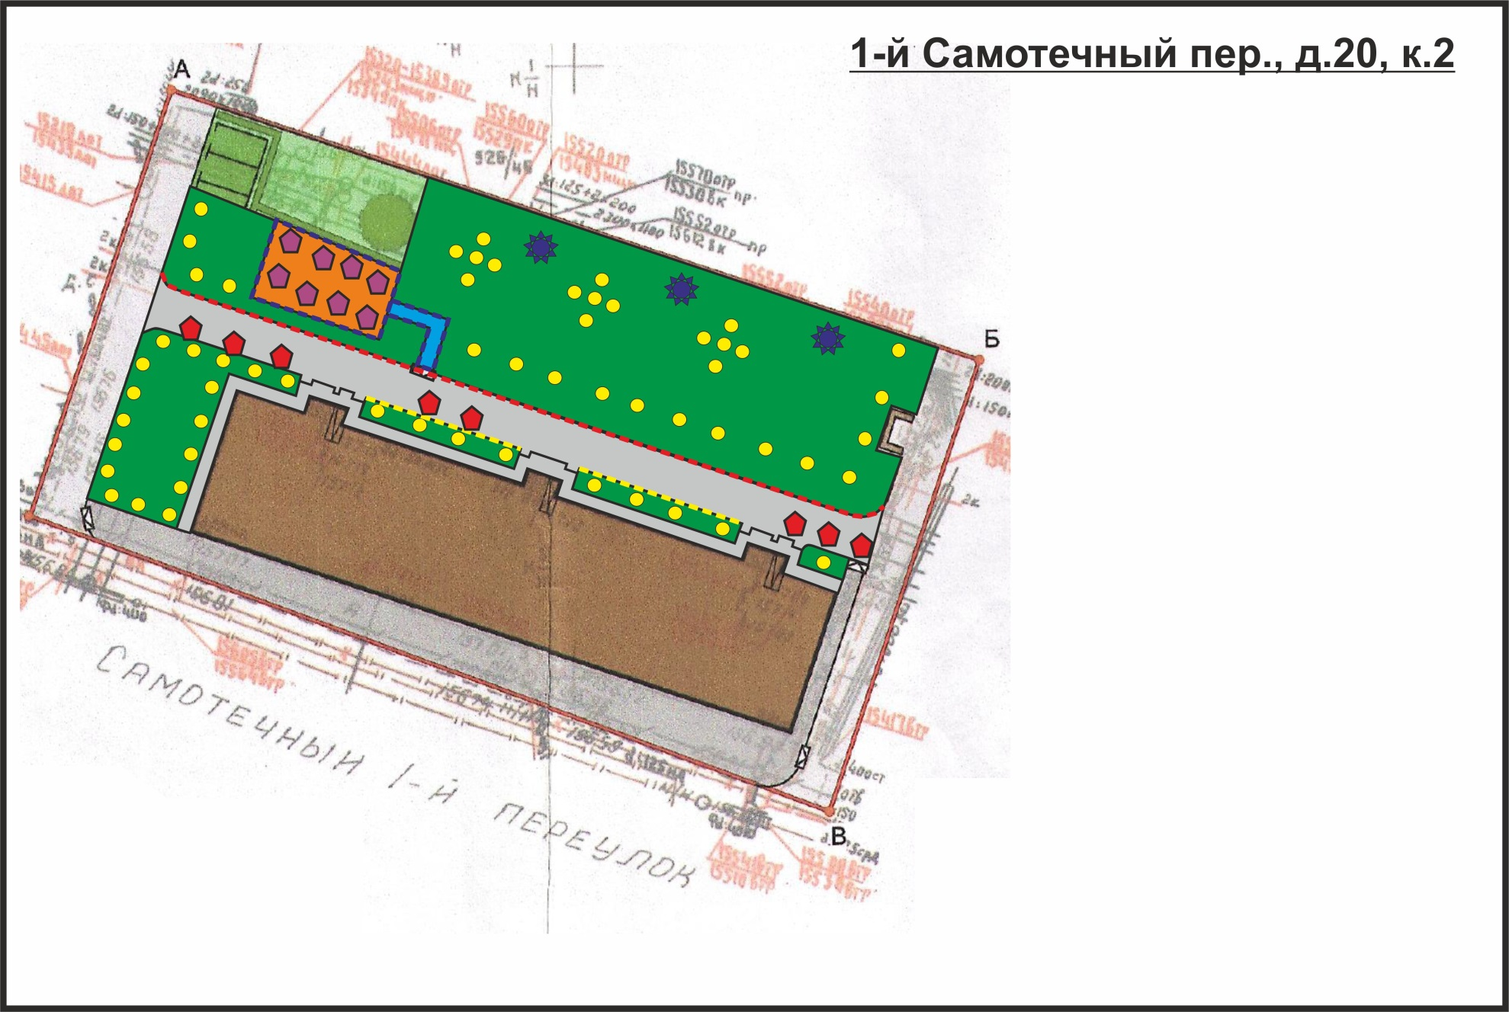
Согласование планировки двора

Slide 4
Схема устройства площадок различного
назначения
Покрытие из плитки
Детская площадка

Slide 5
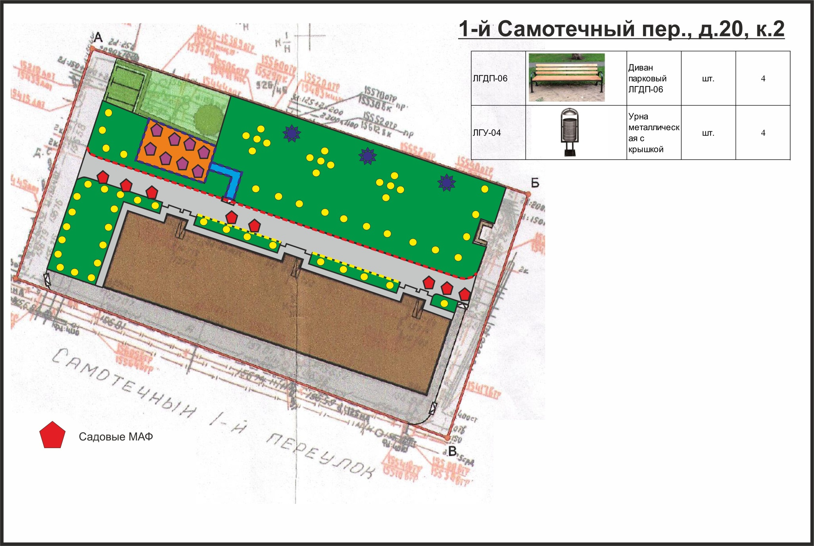
Расстановка уличной мебели

Slide 6
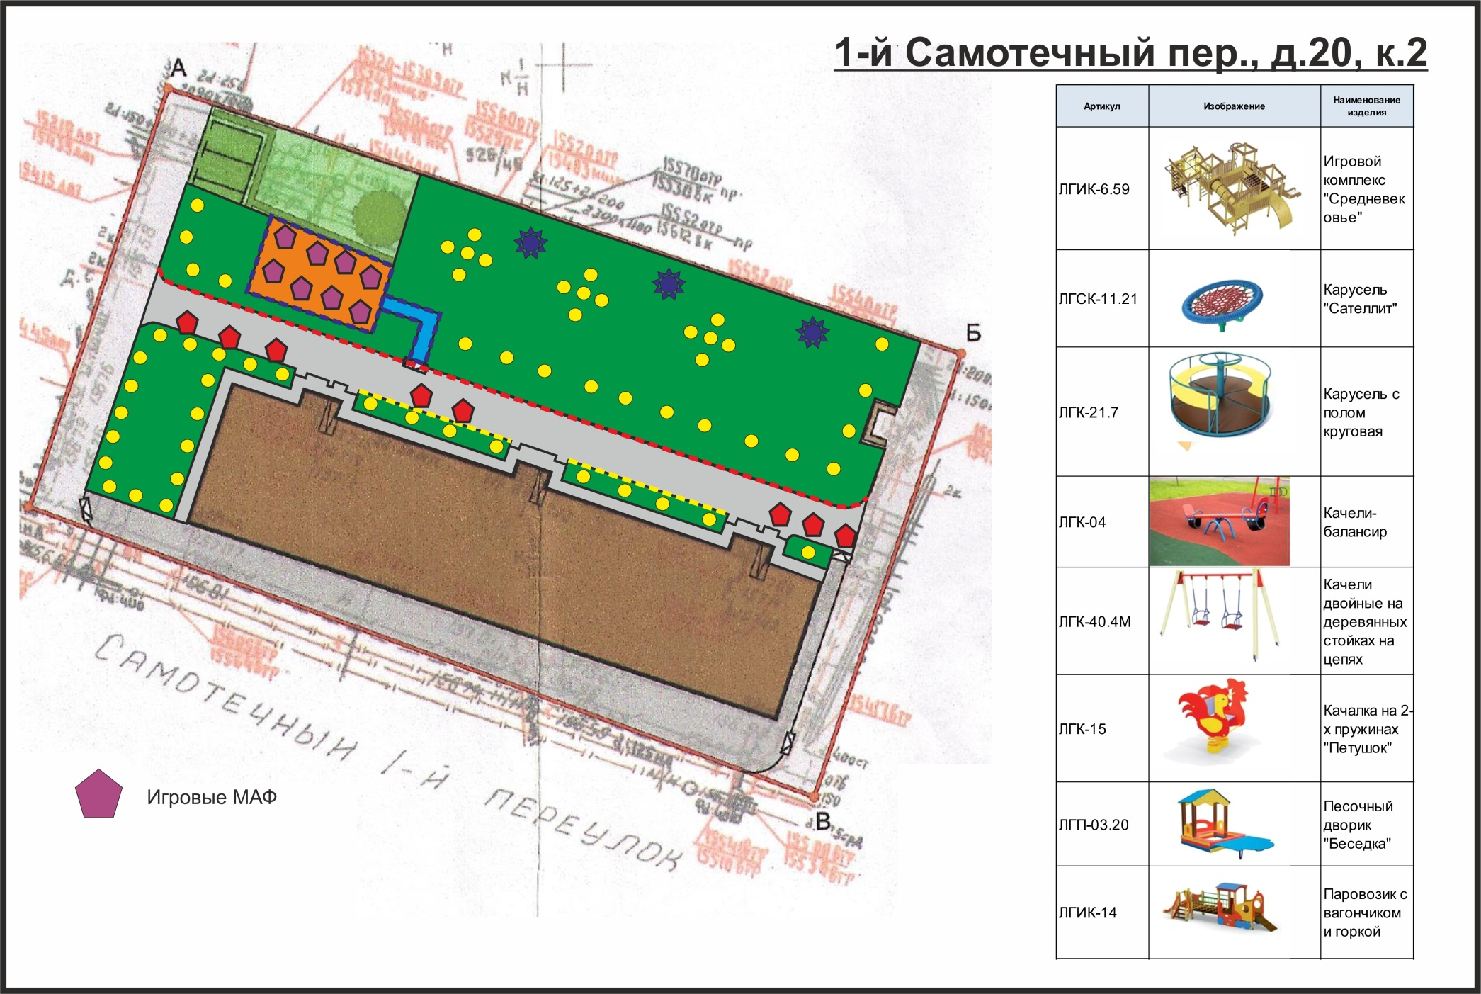
Перечень оборудования, запланированного
к установке

Slide 7
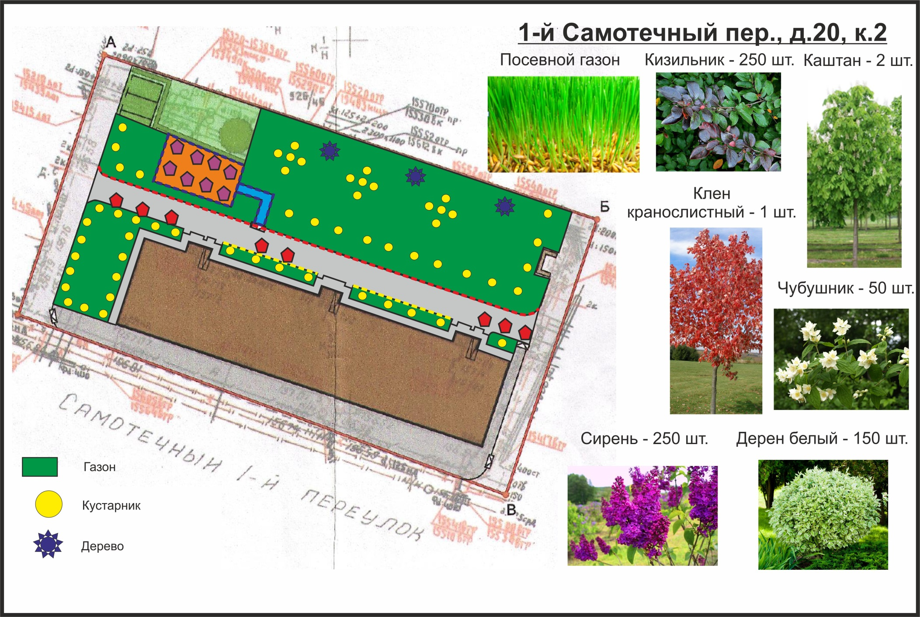
Озеленение территории

Slide 8
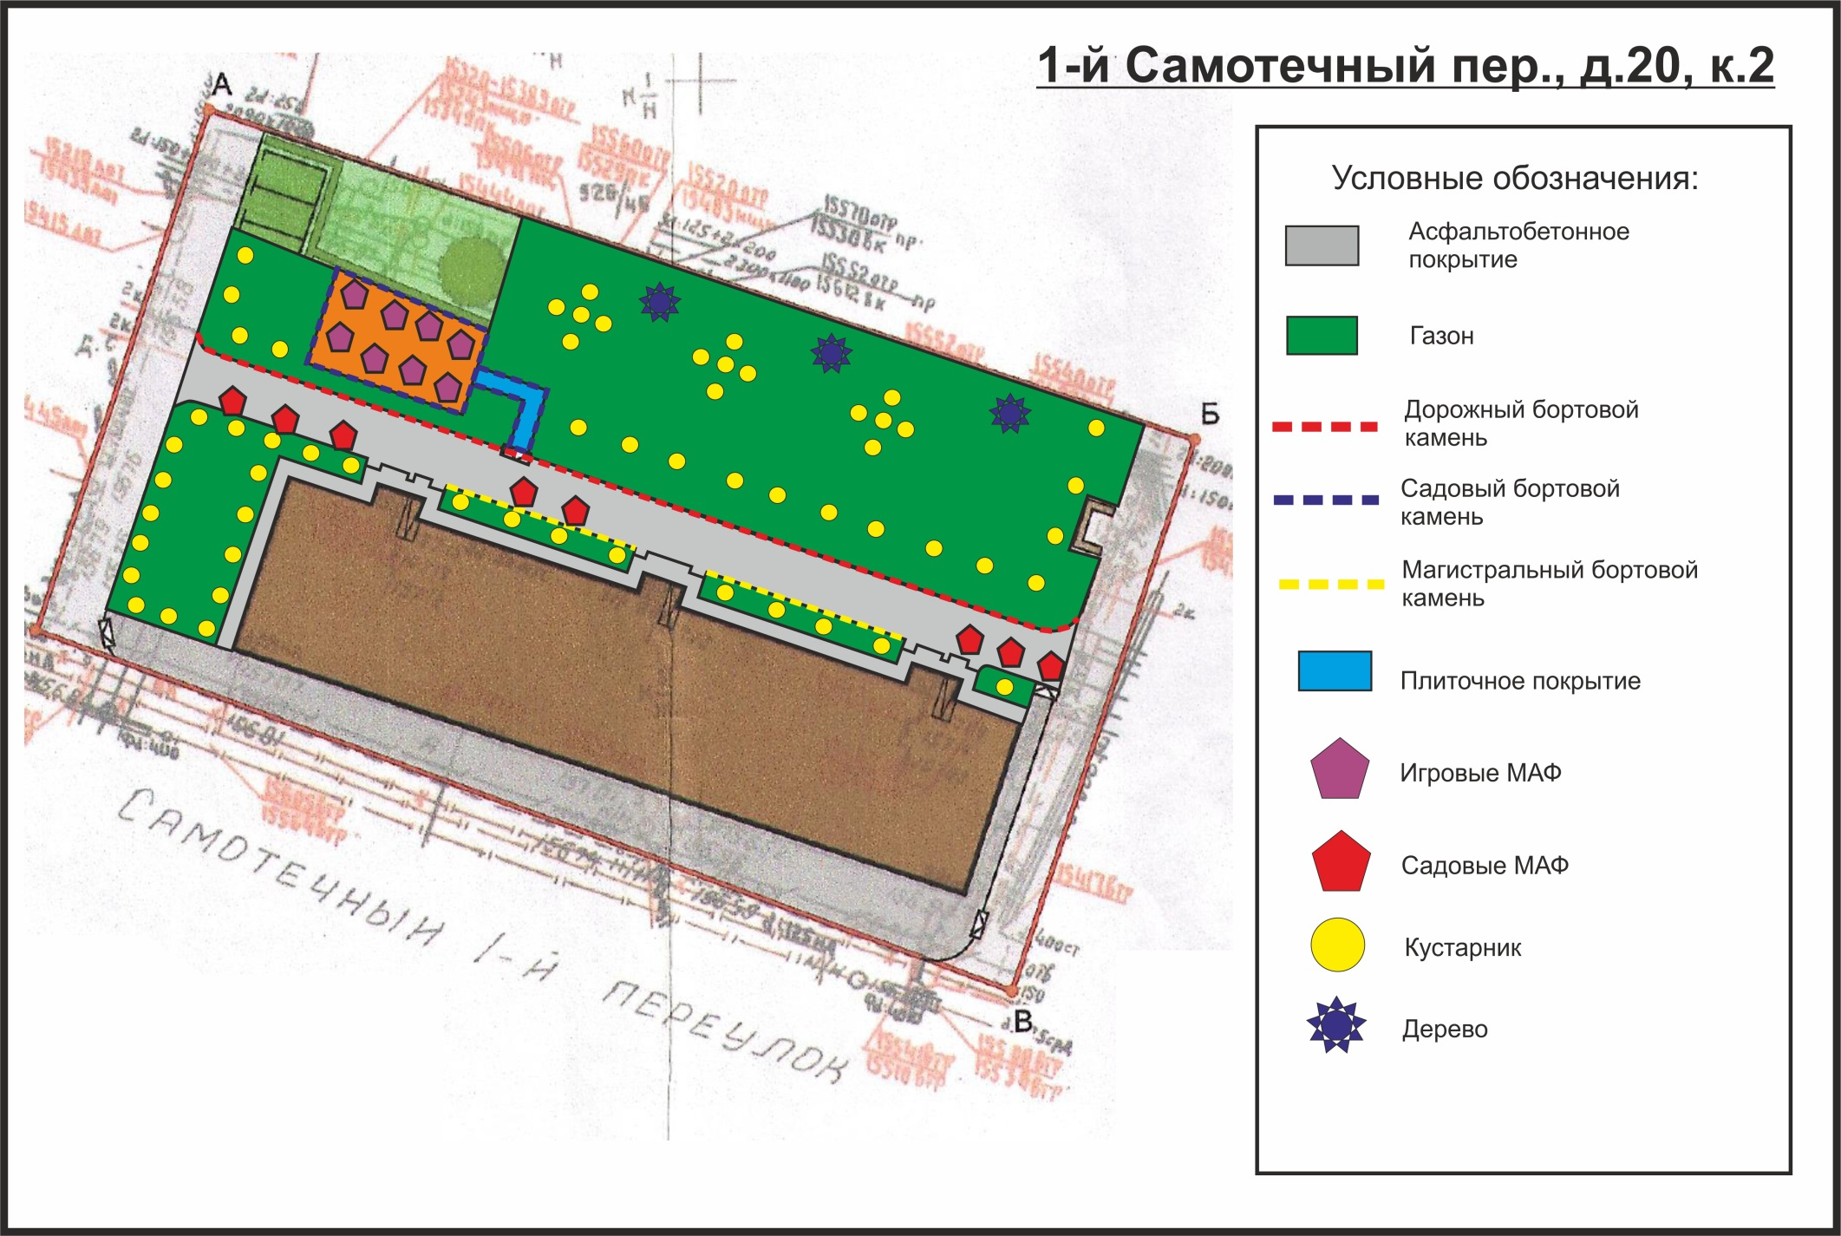
Итоговая схема благоустройства

Slide 9
Лист согласования с жителями
№п/п | ФИО (полностью) | Адрес проживания | Согласовано (подпись)

Slide 10
Лист согласования с жителями
№п/п | ФИО (полностью) | Адрес проживания | Согласовано (подпись)

Slide 11
Лист согласования с жителями
№п/п | ФИО (полностью) | Адрес проживания | Согласовано (подпись)

